Slide 1
NSIGHT 미들웨어 구성도
사용자 업로드 이미지를 기반으로 정리한 PowerPoint 문서
• 구성: 개발 환경 7장 + 운영 환경 8장
• 형식: 각 원본 이미지를 슬라이드별로 배치
• 주요 대상: 마케팅플랫폼, BI포탈, 신용실적, OLAP, 단말관리, 단말배포, 보고서디자이너, 미니싱글뷰
Generated from uploaded middleware diagram images

Slide 2
목차
개발 환경
1. 마케팅플랫폼 개발
2. BI포탈 개발
3. 신용실적 개발
4. OLAP 개발
5. 단말관리 개발
6. 단말배포 개발
7. 보고서디자이너 개발
운영 환경
8. 마케팅플랫폼 운영
9. 미니싱글뷰 운영
10. BI포탈 운영
11. 신용실적 운영
12. OLAP 운영
13. 단말관리 운영
14. 단말배포 운영
15. 보고서디자이너 운영

Slide 3
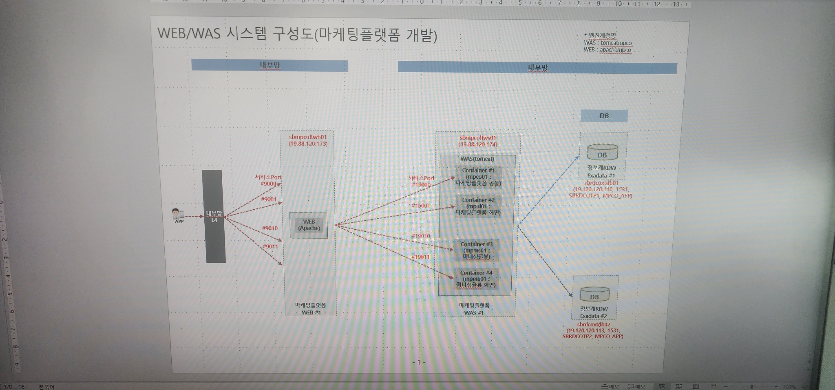
1. WEB/WAS 시스템 구성도(마케팅플랫폼 개발)
cee9f344-c70e-5036-9b7a-359ac8d81032.jpg

Slide 4
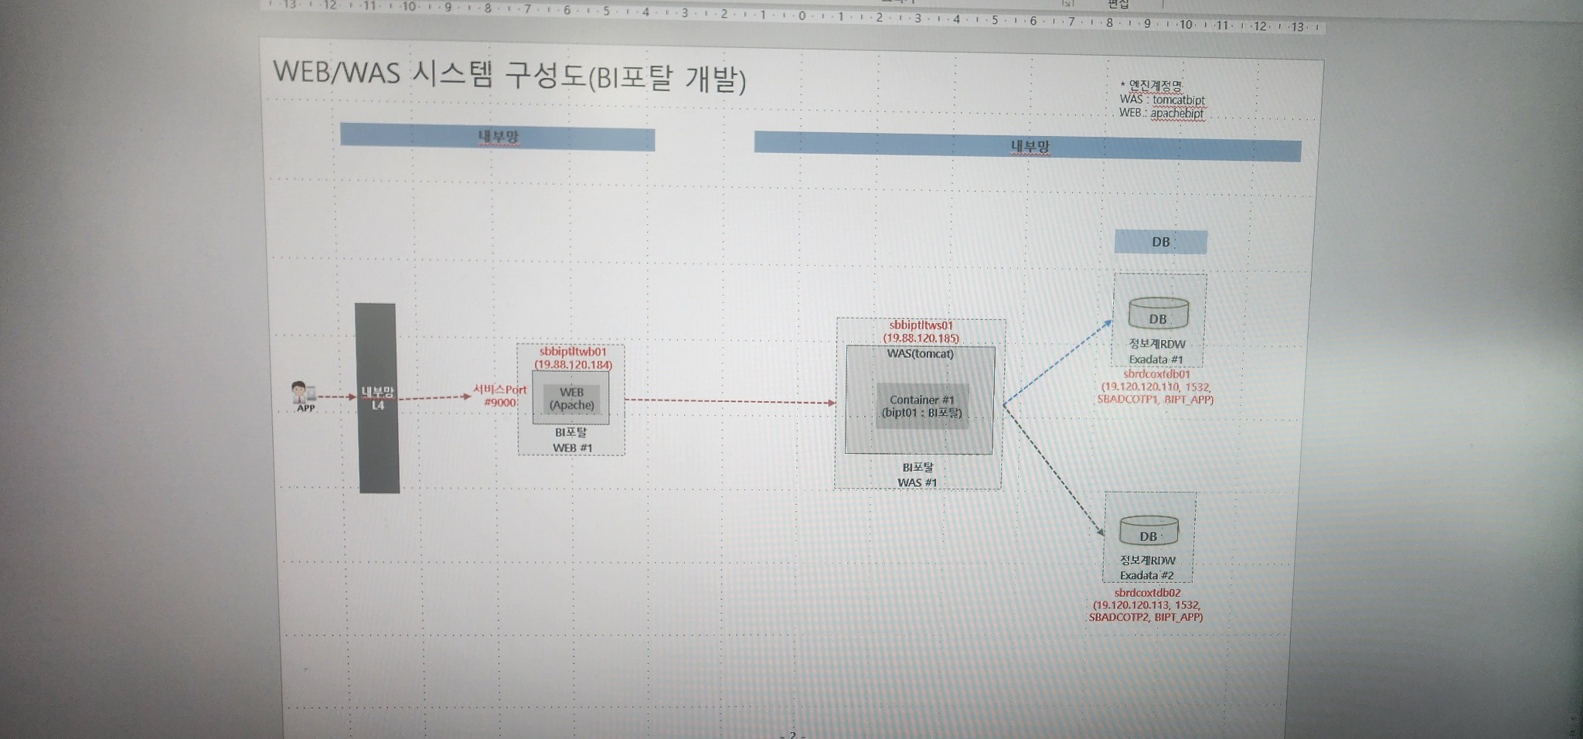
2. WEB/WAS 시스템 구성도(BI포탈 개발)
5828dd3f-081c-56cc-a66c-3385fb37a5ad.jpg

Slide 5
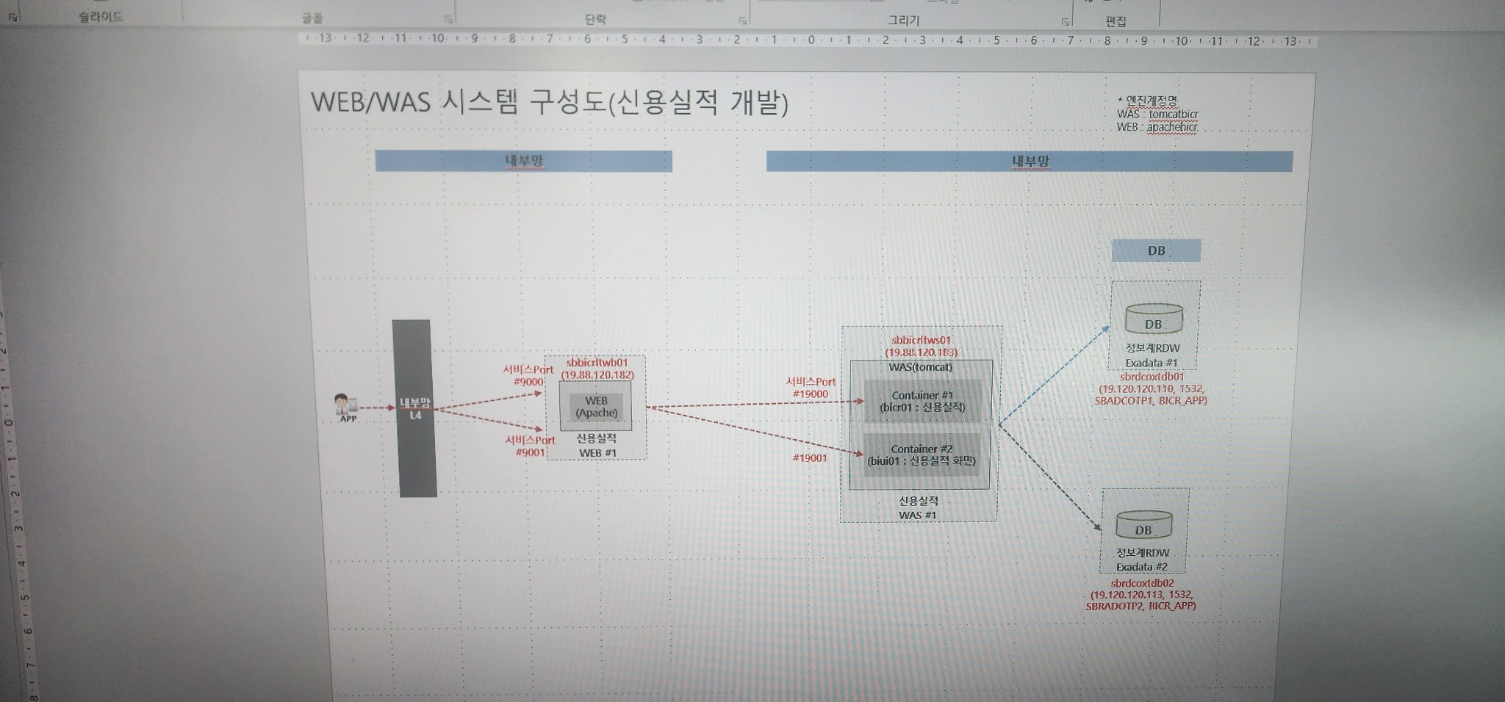
3. WEB/WAS 시스템 구성도(신용실적 개발)
27a966e6-da3b-55ff-ba48-c76c93233a8e.jpg

Slide 6
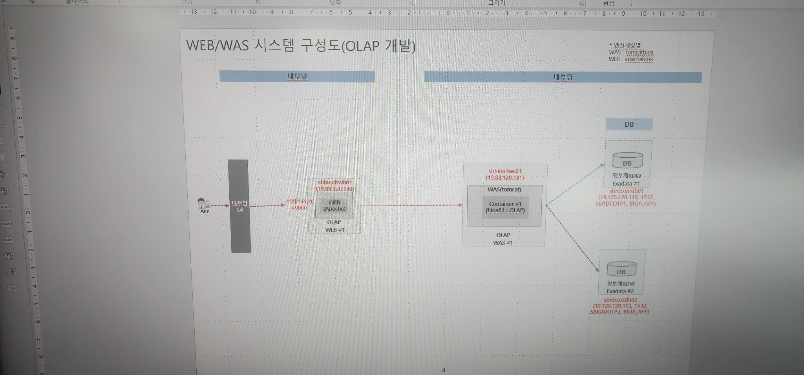
4. WEB/WAS 시스템 구성도(OLAP 개발)
080e54b6-67a6-5071-bb1f-b9b872d862c6.jpg

Slide 7
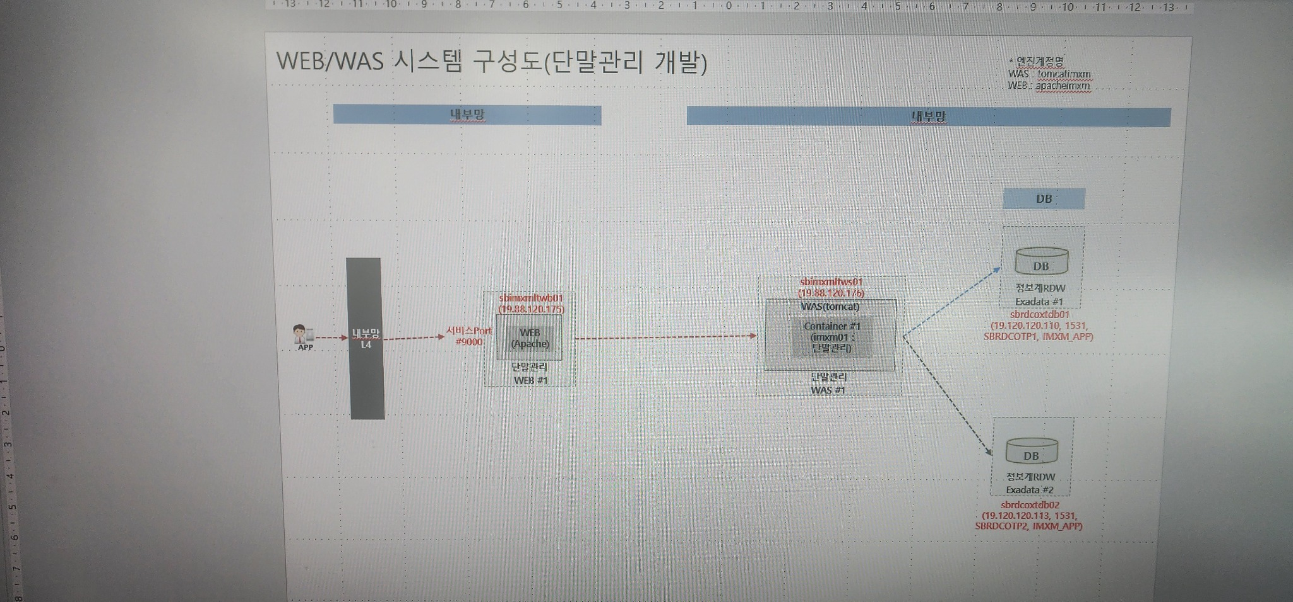
5. WEB/WAS 시스템 구성도(단말관리 개발)
7269c775-726f-55ff-912e-ab57b09cf4fd.jpg

Slide 8
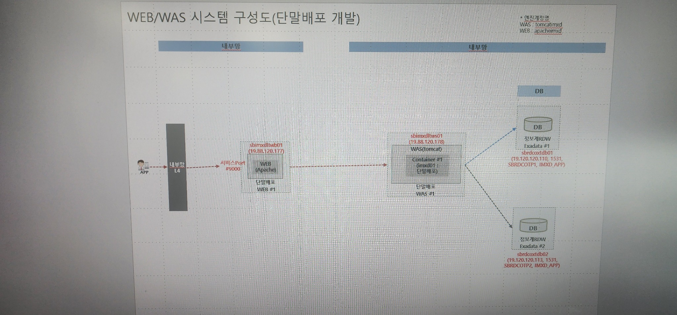
6. WEB/WAS 시스템 구성도(단말배포 개발)
062c03d7-d73e-51a8-8ee4-e5a046c7b66e.jpg

Slide 9
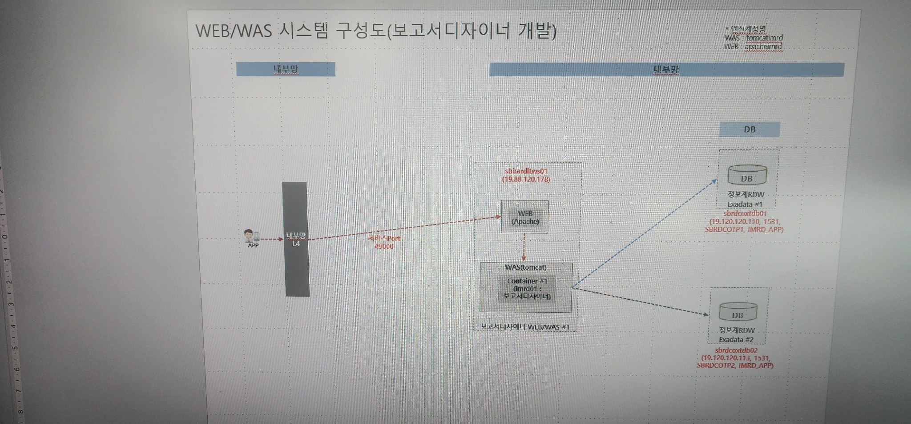
7. WEB/WAS 시스템 구성도(보고서디자이너 개발)
53bb7a67-ba45-5429-b647-d88e0ebe8776.jpg

Slide 10
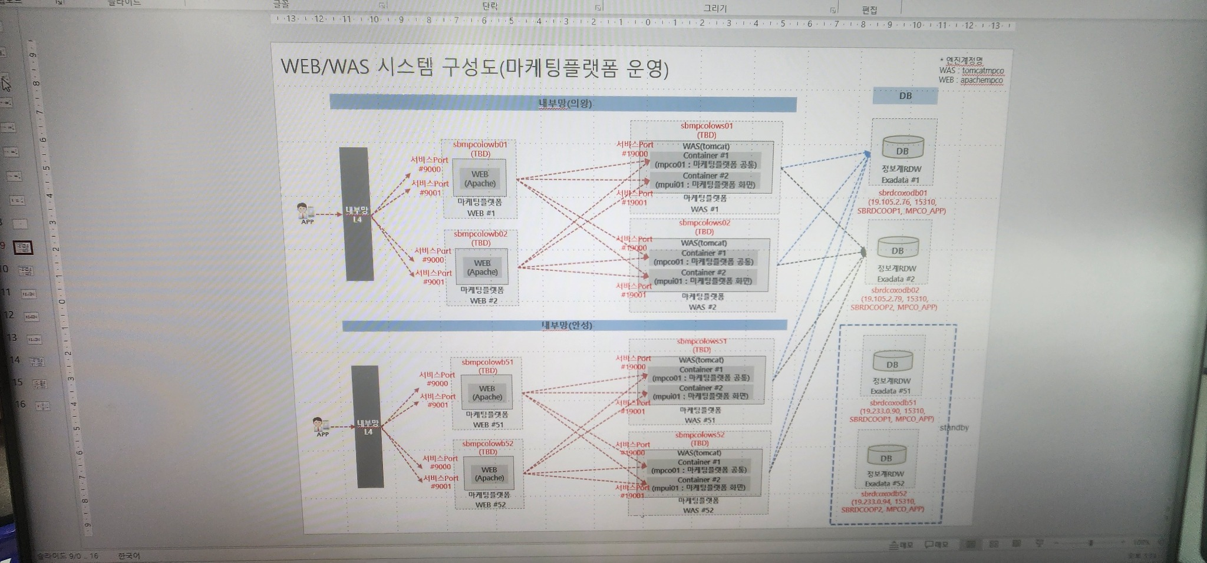
8. WEB/WAS 시스템 구성도(마케팅플랫폼 운영)
c50bc608-f806-5646-ad97-3554b4671a9c.jpg

Slide 11
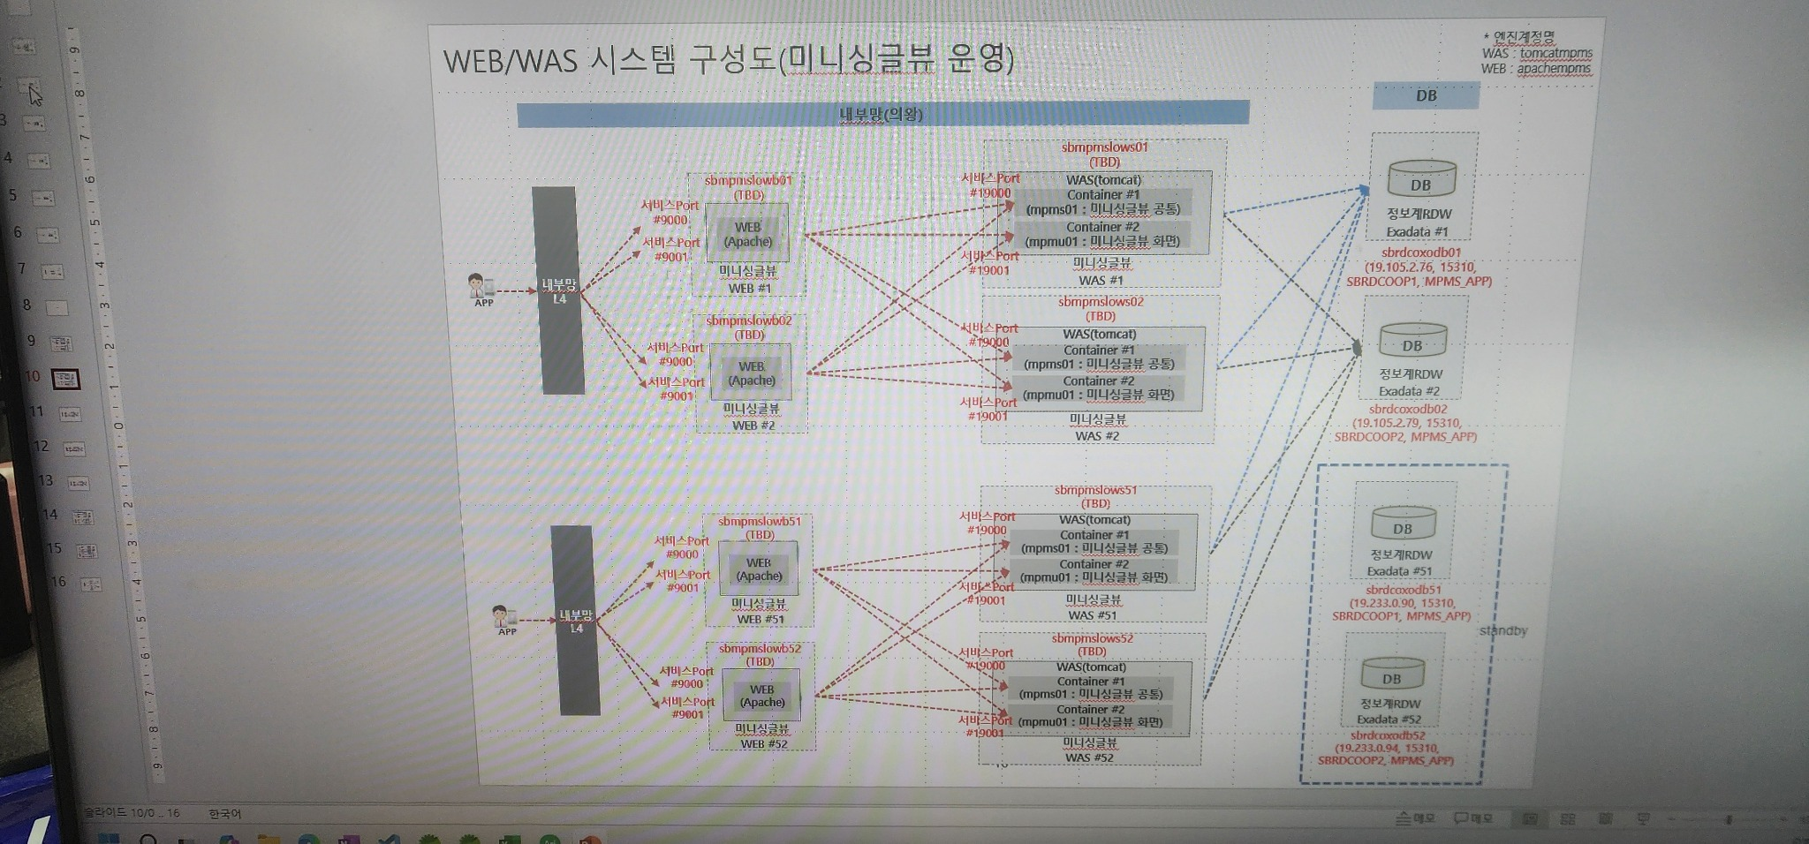
9. WEB/WAS 시스템 구성도(미니싱글뷰 운영)
7f0f171d-2801-5e43-a216-e7e06e29e837.jpg

Slide 12
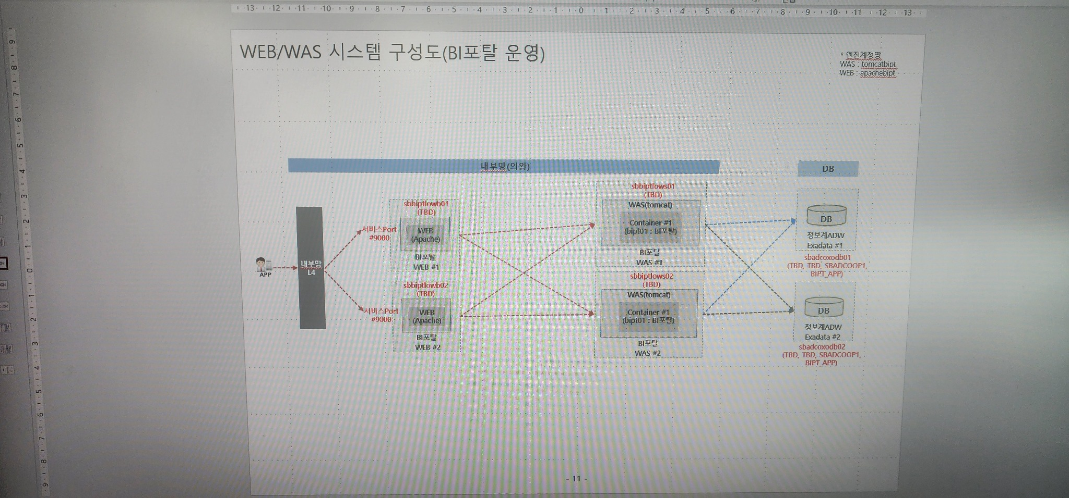
10. WEB/WAS 시스템 구성도(BI포탈 운영)
9b986643-3d55-506a-b8c9-1ff2a7ba9f32.jpg

Slide 13
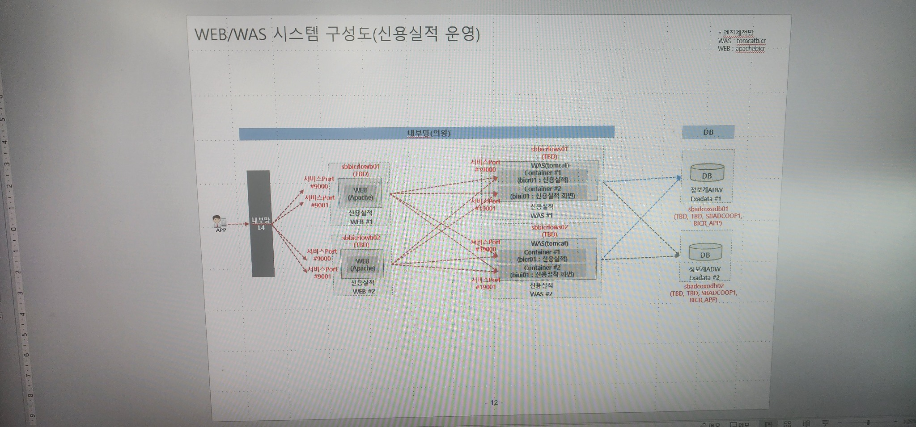
11. WEB/WAS 시스템 구성도(신용실적 운영)
2de82b91-ad6a-5726-a87b-ebdc20d3b0a8.jpg

Slide 14
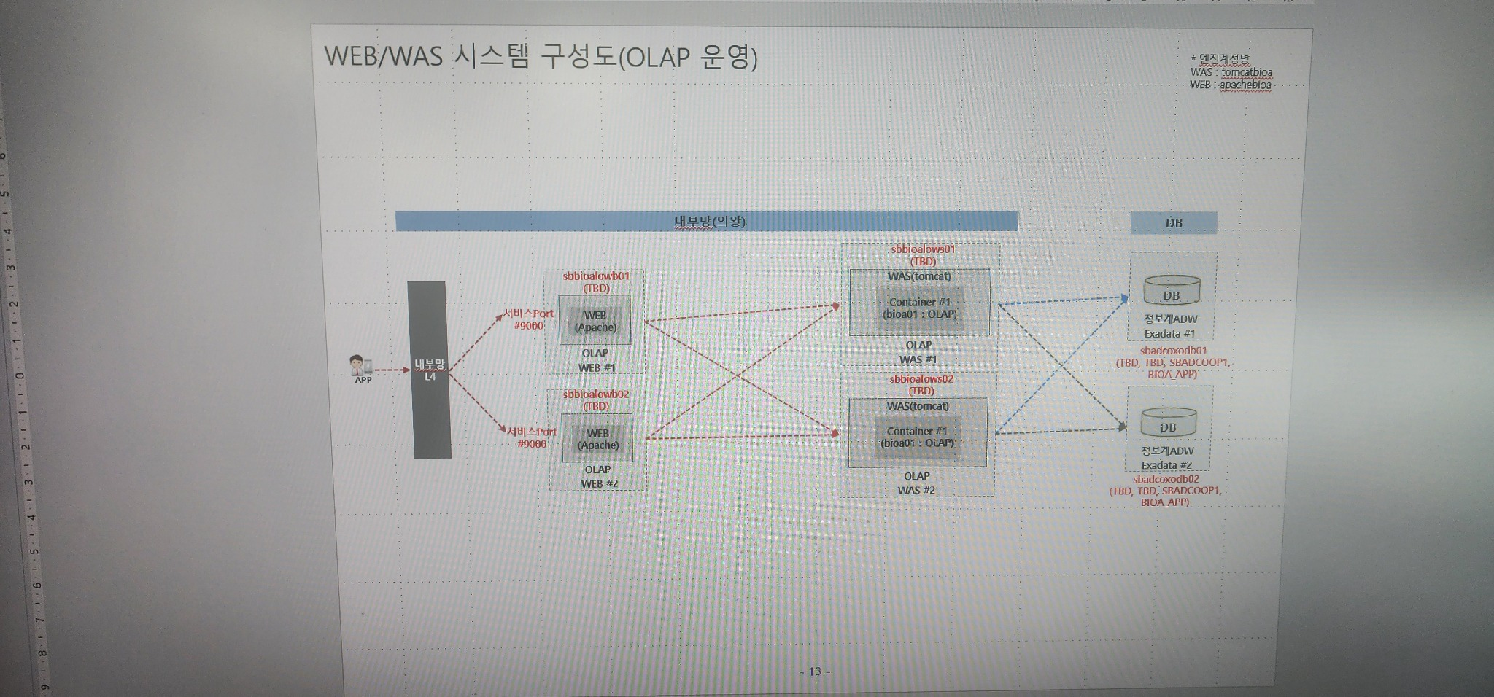
12. WEB/WAS 시스템 구성도(OLAP 운영)
6512bbff-2b00-57f5-9dae-b0c26364ab39.jpg

Slide 15
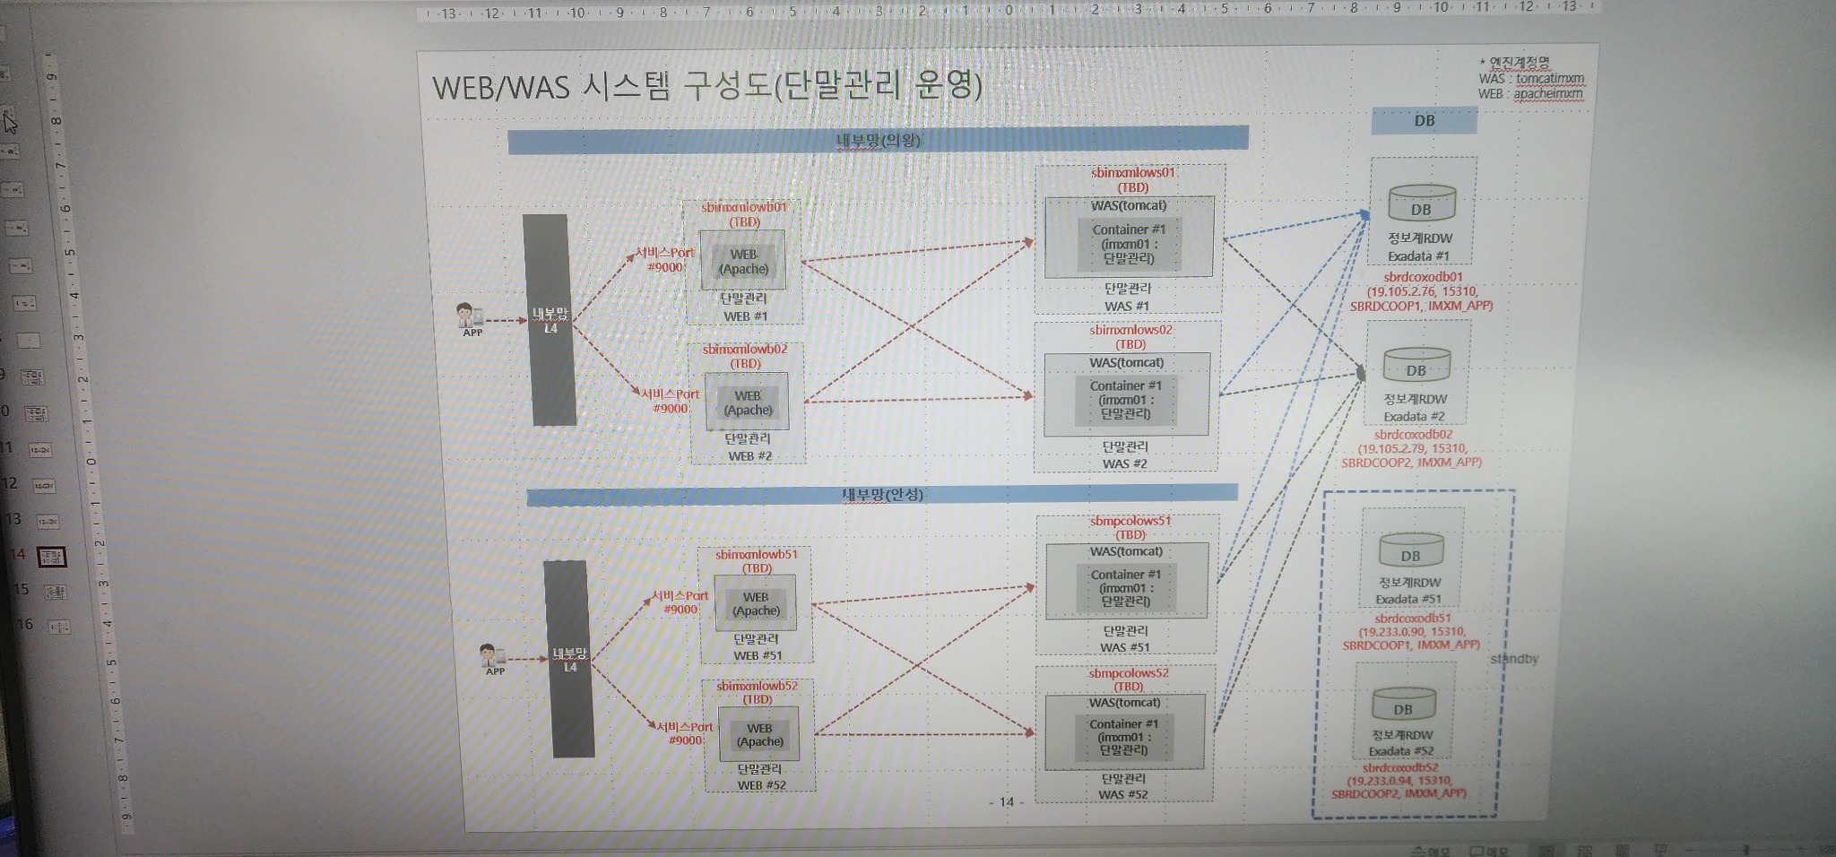
13. WEB/WAS 시스템 구성도(단말관리 운영)
0d38febf-6fc3-59ca-971b-98d86fdcf28c.jpg

Slide 16
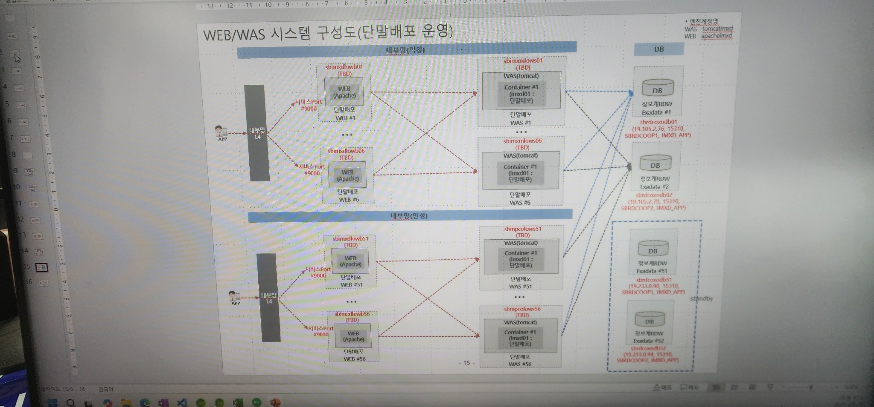
14. WEB/WAS 시스템 구성도(단말배포 운영)
aa63a92a-d7d4-5b28-8ef8-9402151be36e.jpg

Slide 17
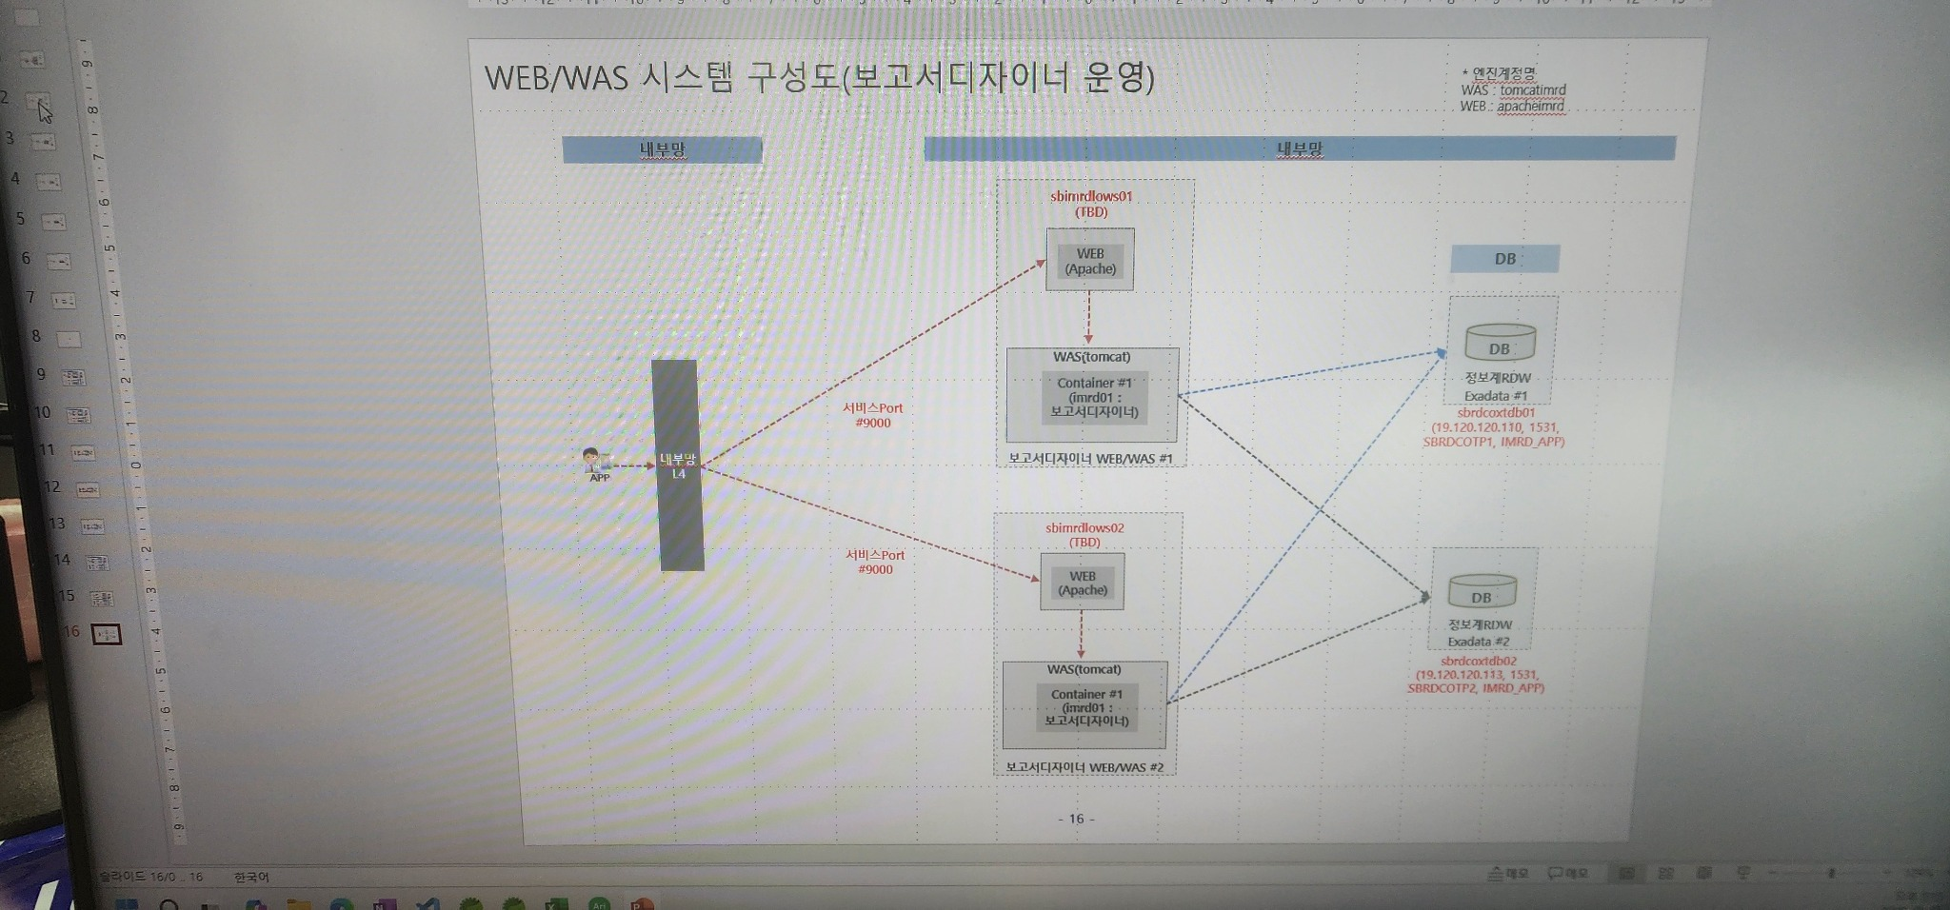
15. WEB/WAS 시스템 구성도(보고서디자이너 운영)
ed8e9ce3-35a7-5d49-b5b4-3cd987beb85f.jpg

